Slide 1
Министерство образования и науки Российской Федерации
Федеральное государственное бюджетное образовательное учреждение высшего образования
«Сибирский государственный аэрокосмический университет
имени академика М. Ф. Решетнева»
(СибГАУ)
Институт информатики и телекоммуникаций
Кафедра безопасности информационных технологий
Разработка алгоритма идентификации субъекта доступа по термограмме лица
Выполнил:
студент гр. БКБ12-01
Митращук Владимир Владимирович
Руководитель:
доцент, к.т.н.
Золотарев Вячеслав Владимирович
Красноярск 2016

Slide 2
Цель:
создание алгоритма автоматической идентификации субъекта доступа по термограмме лица для его использования в средствах контроля и управления доступом.
Задачи:
анализ теоретических материалов, постановка проблемы и проектирование модели системы идентификации по термограмме лица, предложение пути улучшения существующих СКУД;
формирование набора средств и методов необходимых для обработки информации на термограммах, его обобщение, фильтрация и доработка;
разработка и тестирование алгоритма идентификации по термограмме лица.

Slide 3
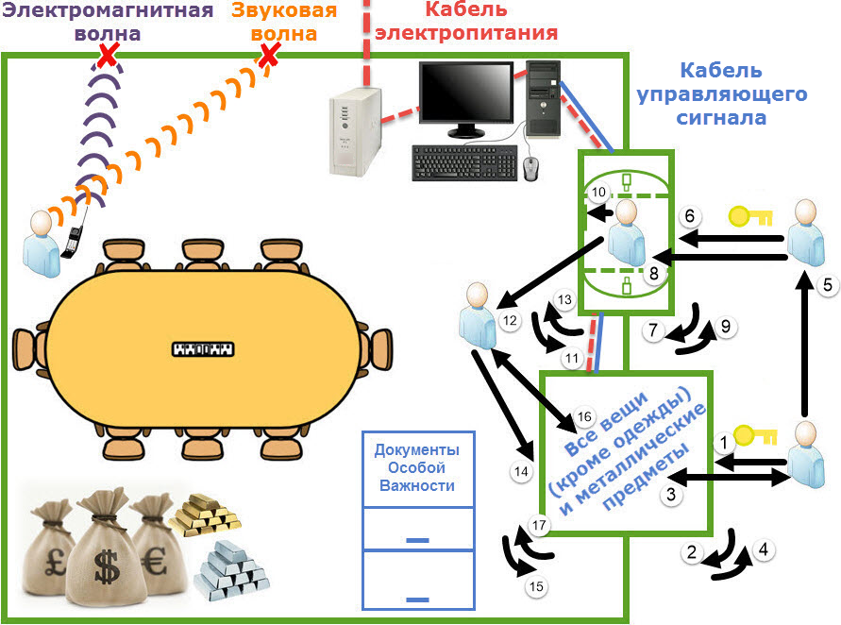
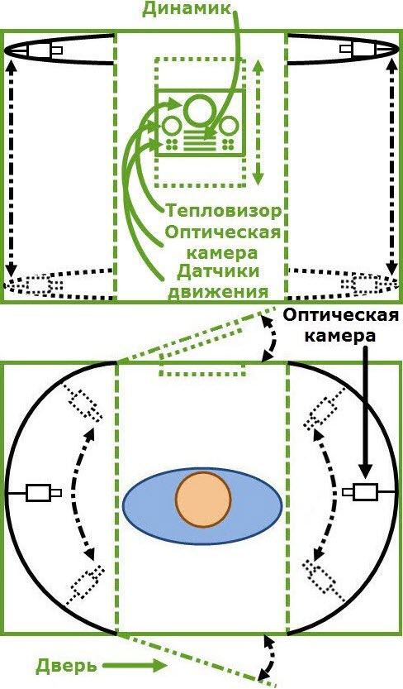
Модель СКУД нивелирующая недостатки существующих решений
В результате исследования создана и описана с учетом модели нарушителя модель СКУД повышающая надежность существующих решений и убирающая возможность использования муляжа-маски

Slide 4
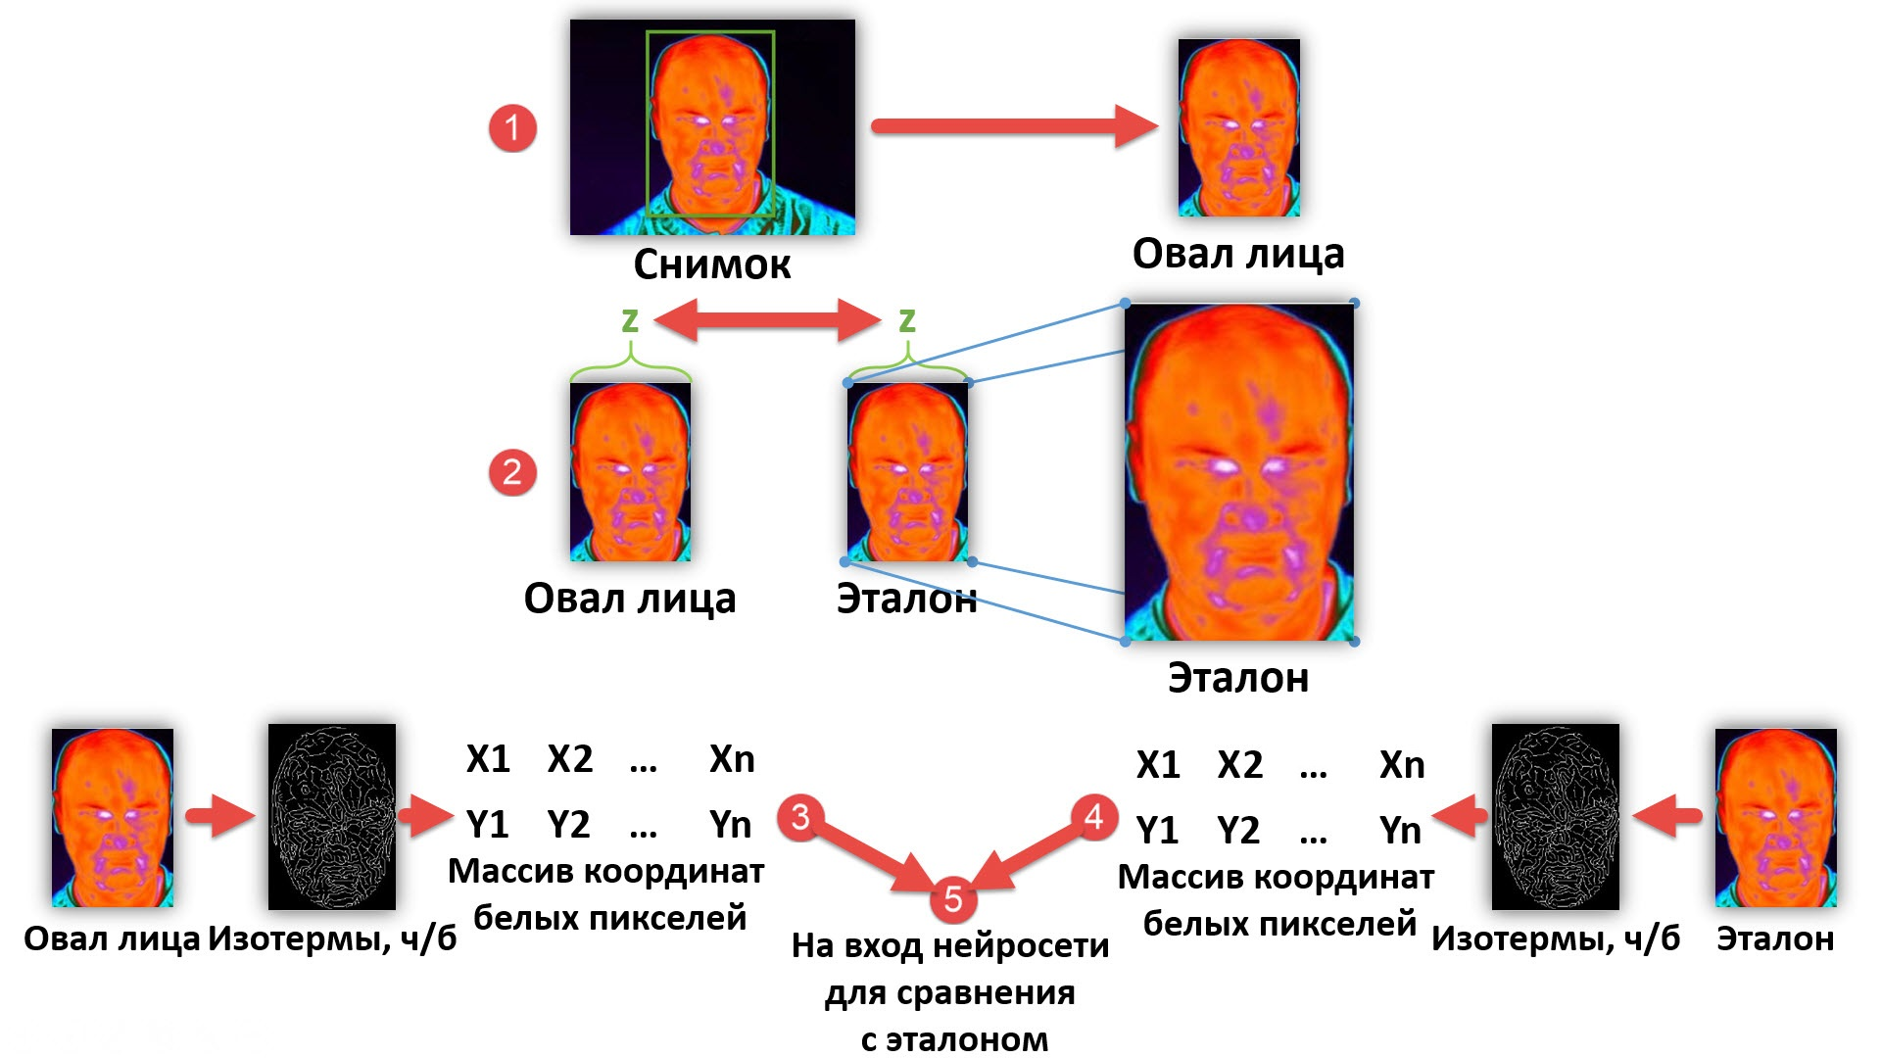
Концептуальная схема алгоритма идентификации по термограмме лица
В результате исследования создана и описана завершенная концепция работы алгоритма идентификации по термограмме лица, включающая все необходимые этапы

Slide 5
Блок-схема алгоритма идентификации
В результате исследования разработан алгоритм идентификации

Slide 6
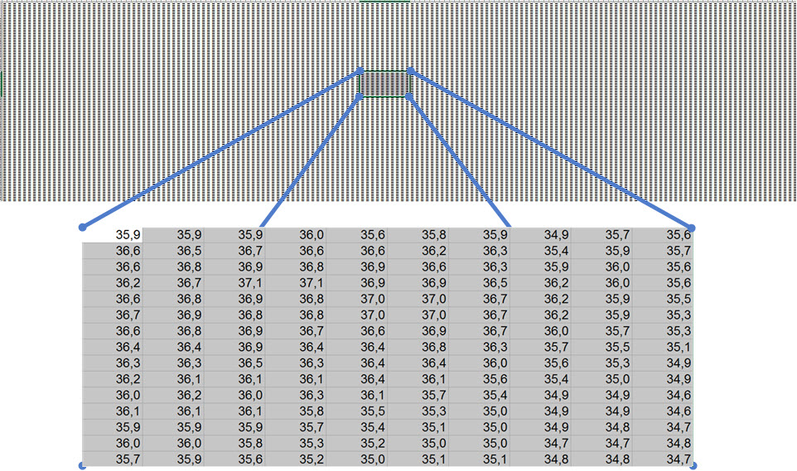
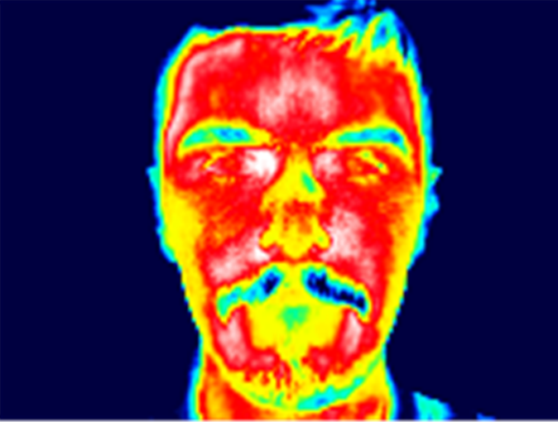
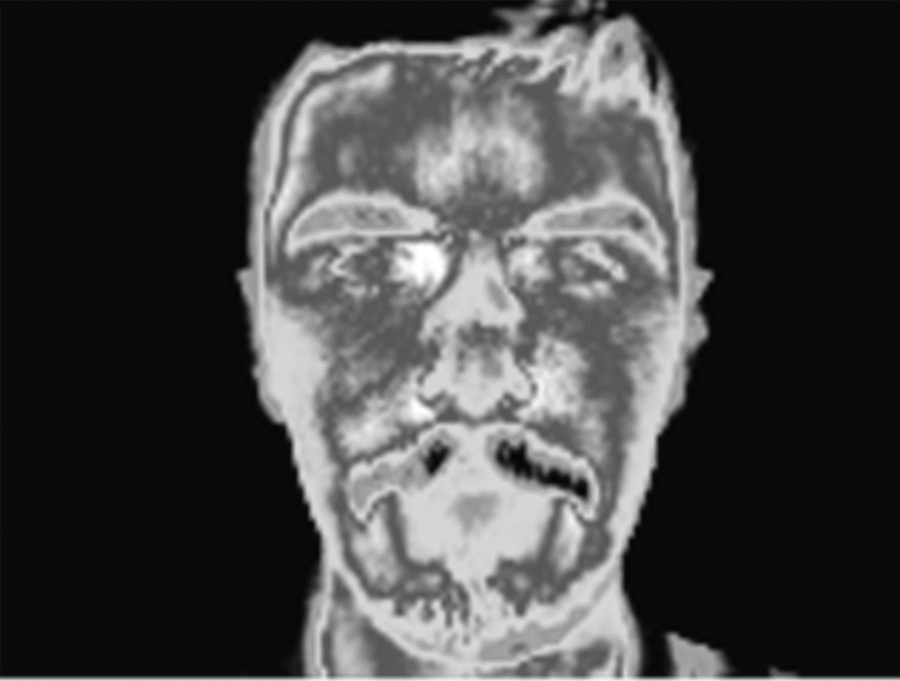


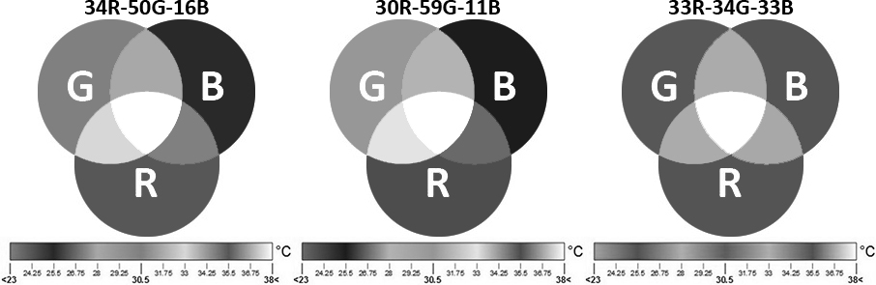
Этап преобразования термограмм, наложения карты градиента
Карта градиента 24 бит
(задает чередование зон)
Карта градиента 8 бит
(уменьшает диапазон значений)
Входные данные изотерм
В результате исследования протестированы различные режимы перехода в оттенки серого и наложения карты градиента, которые использованы для улучшения алгоритма получения изотерм лица

Slide 7
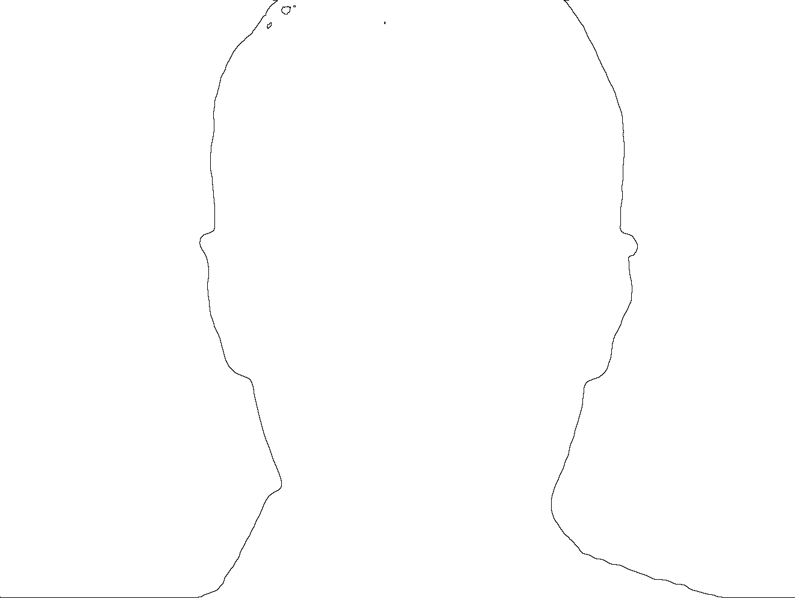
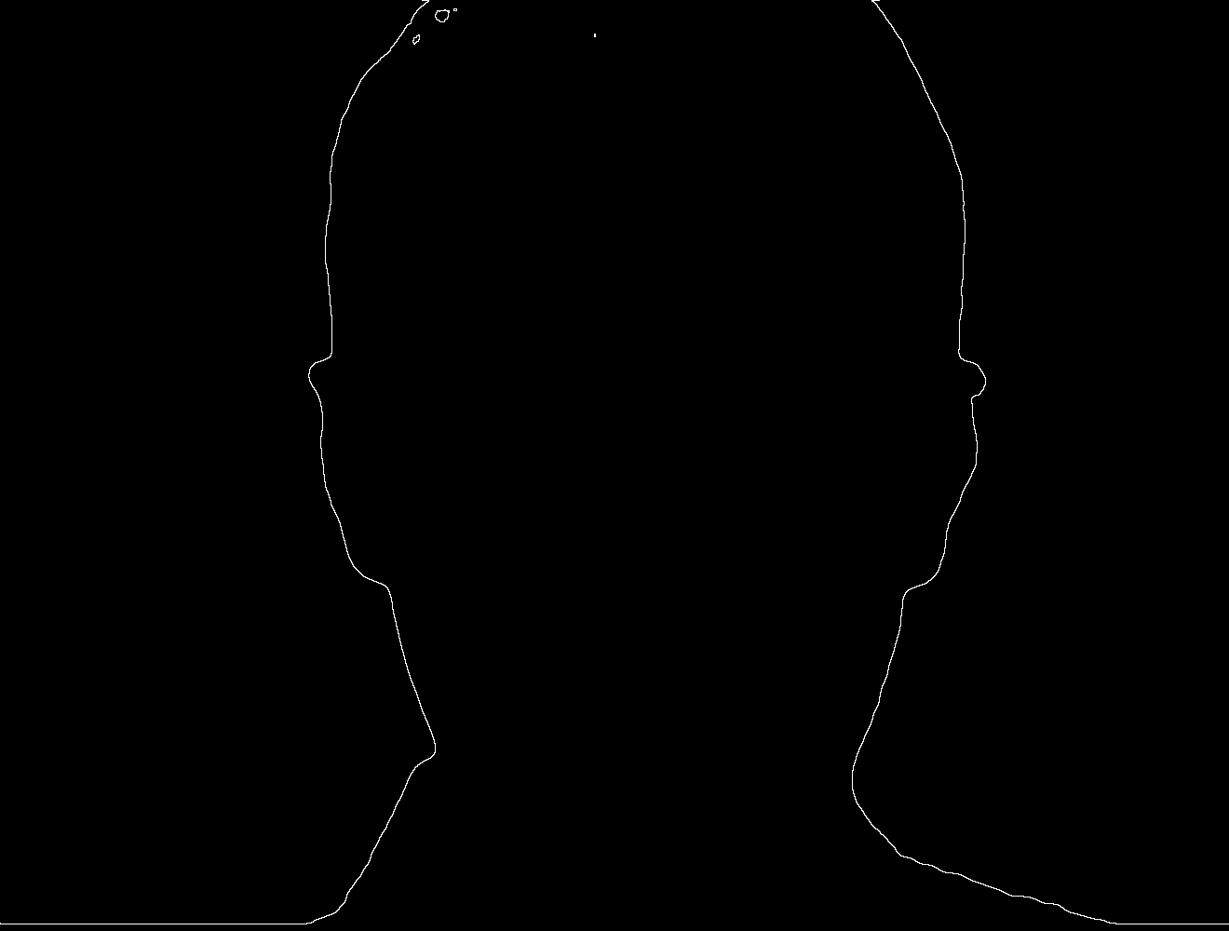

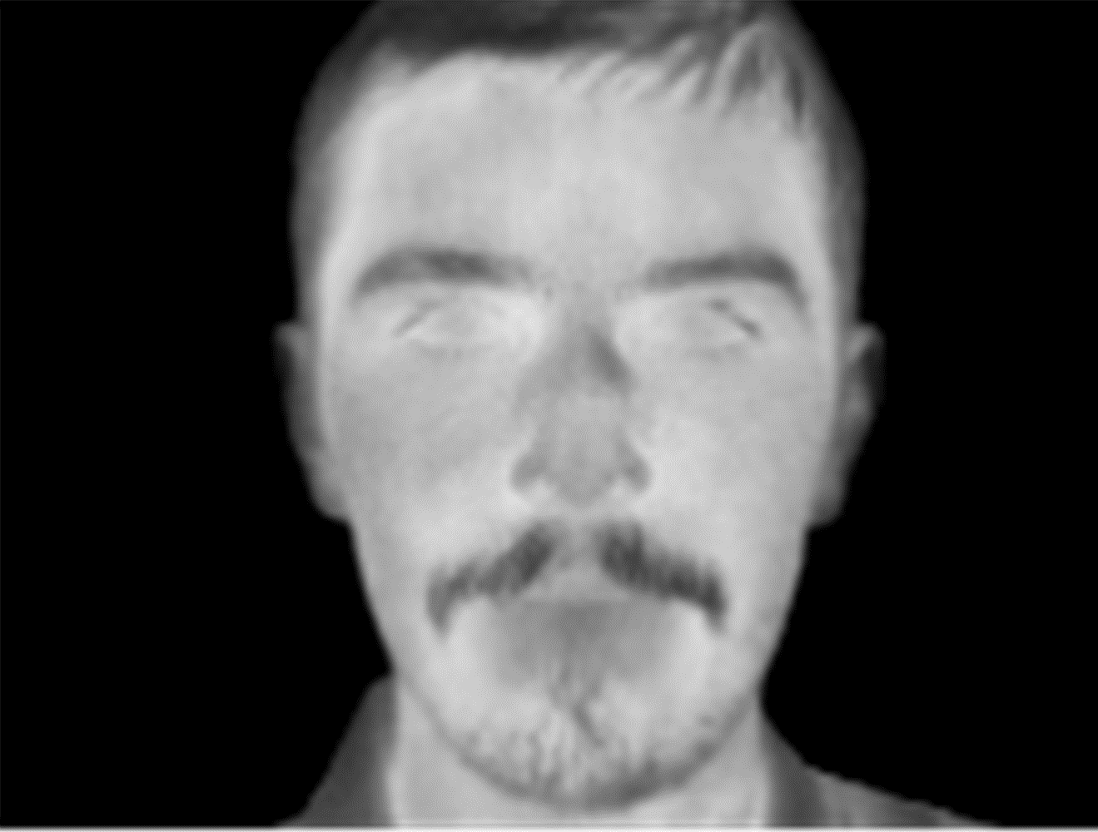
Этап выделения контура лиц
1) Режим оттенков серого.
Карта градиента без чередования.
Фиксированный диапазон температур от 23 до 43 для контрастирования с любым фоном ниже 31 градуса.
2) Задание порогов 39-255 в оттенках серого для обеспечения наилучшего контрастирования с фоном.
3) Выделение контура с помощью метода Робертс (быстрый).
В результате исследования разработан и протестирован на 35 образцах метод определения контура лиц на термограммах

Slide 8
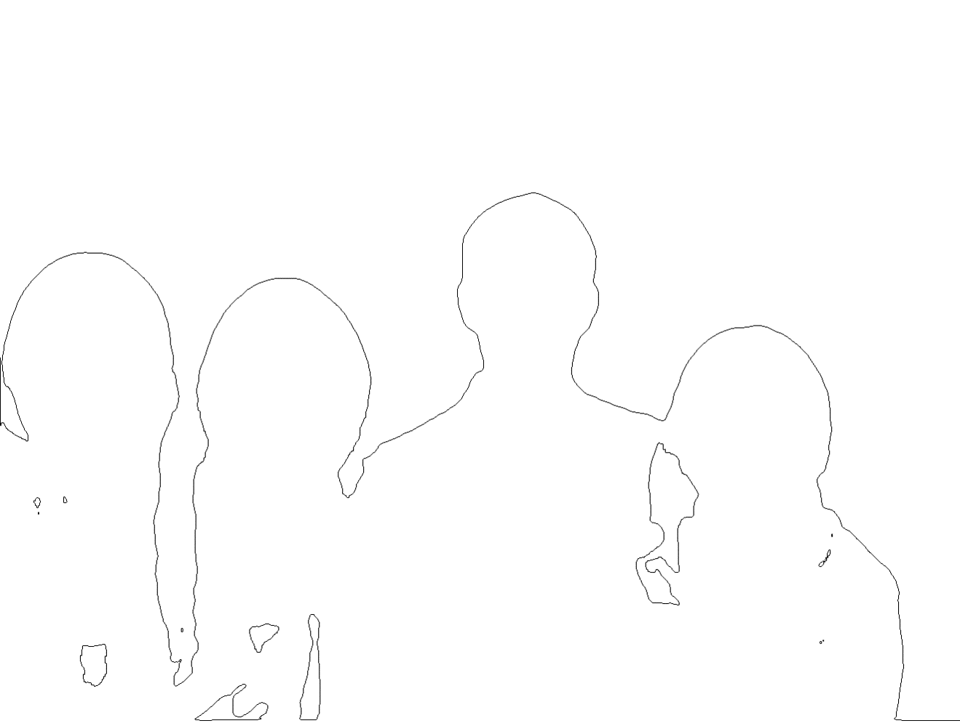
Этап определения овала лица
После этапа выделения контуров по методу Робертс (быстрый), осуществляется поиск эллипсом различной высоты и ширины в зависимости от разрешения камеры и параметров размера овала лица.
Для увеличения скорости можно уменьшить разрешение изображения.
В результате исследования определены конфигурационные характеристики метода выделения овала лица под разрабатываемый алгоритм идентификации

Slide 9
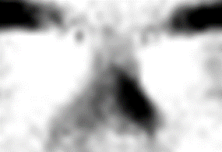

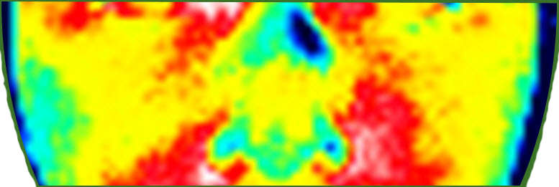
Этап получения биометрического образца
1) Находим координаты центра эллипса. Производим калибровочное уменьшение эллипса.
2) Выделяем область для нахождения в ее границах минимума и максимума с целью наложения карты градиента.
3) Выделяем самую большую температуру на данном участке и находим центры в левой и правой половине, по количеству белых пикселей. Проводим через данные точки усредненную горизонтальную линию.
4) Опускаем на заданную величину вниз нижнюю границу и строим боковые из границ эллипса. Получаем биометрический образец для его дальнейшей обработки в программе выделения контурных признаков для построения изотерм термограммы лица.
В результате исследования разработан метод получения биометрического образца открытой естественным образом части лица

Slide 10
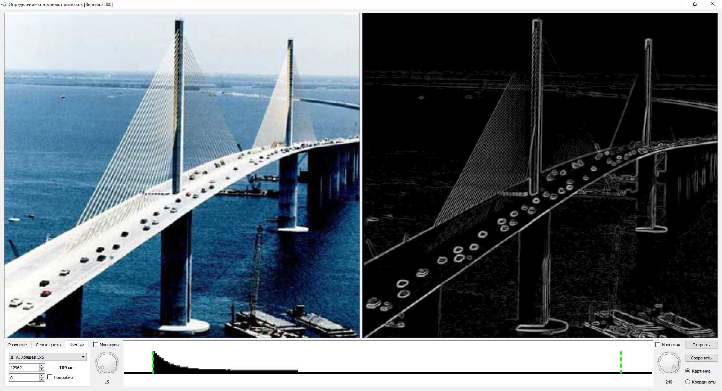
Разработанное ПО определения контурных признаков
В результате исследования разработано программное обеспечение определения контурных признаков 9-ю различными способами, с реализацией возможности перехода в оттенки серого из RGB в разных пропорциях, сохранения изображения и бинарной развертки

Slide 11
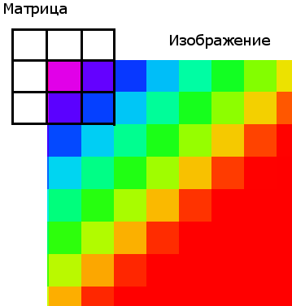

Методы получения контурных признаков
Пример матрицы-свертки
(оператор Шарра)
В результате исследования протестирована работа различных матриц-сверток для определения контурных признаков
Обход изображения
матрицей размером 3x3
Оператор Хрящёва, мс | Оператор Шарра, мс | Оператор Собела, мс | Оператор Прюитта, мс | Оператор Робертса, мс | Оператор Робертса (быстрый), мс | Оператор Лапласа (лапласиан), мс | Оператор Кирша, мс | Оператор Робинсона, мс
1103 | 453 | 452 | 445 | 240 | 218 | 238 | 1805 | 1379
Результаты скорости преобразования для изображения размером
2334x1086 пикселей

Slide 12
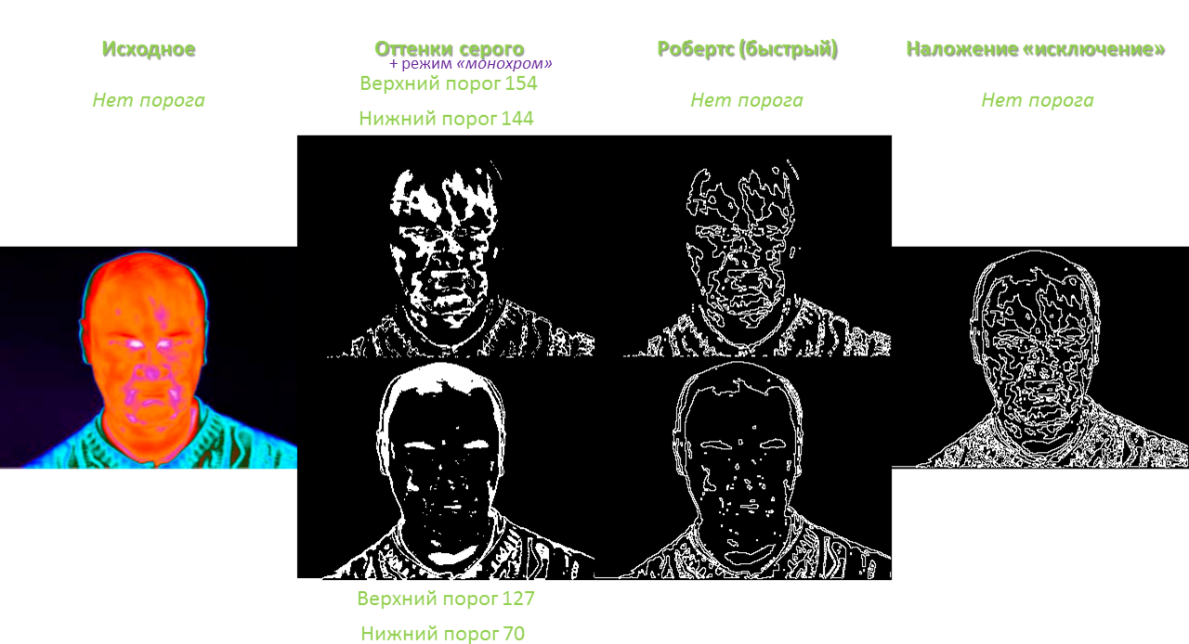
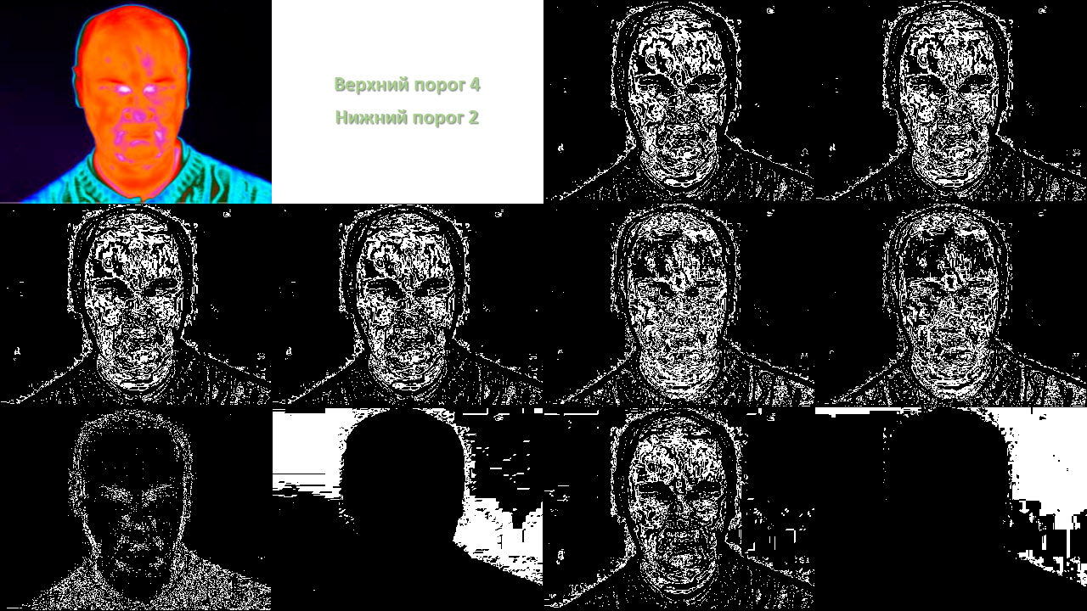






Выбор и доработка способа получения изотерм лица
В результате исследования выбран лучший способ определения изотерм, который дает более стабильные результаты без излишней информации. Выбранный метод был усовершенствован благодаря переходу в оттенки серого 33R-34G-33B. Доработанный способ получает из открытой естественным образом части лица изотерму в 2 преобразования, вместо 5 преобразований
Улучшенный способ:
2 преобразования, вместо 5

Slide 13















Сравнение биометрических образцов
Лицо 1
Разная температура:
слева +25°С,
справа -15°С.
Более 10 минут воздействия температуры окружающей среды
Лицо 2
Лицо 3
В результате исследования создана экспериментальная база из более чем 100 образцов изотерм
Лицо 4
Снимки с небольшим изменением ракурса и интервалом времени
Лицо 5
Лицо 6
Снимки с полугодовым интервалом
Лицо 7

Slide 14
Исследование конфигураций сетей многослойного персептрона
Конфигурация нейронной сети МП, метод обучения «Дельта-дельта-с-чертой» | Ошибка обучения (33 образца) | Контрольная ошибка (47 образцов) | Переобучение
4000:4000-500-500-26:1, 600 эпох, 0.01,0.01,0.8,0.5 | 6,47 * 10⁻⁸ | 21,53 | есть
4000:4000-700-700-26:1, 500 эпох, 0.006,0.006,0.48,0.3 | 3,52 * 10⁻⁸ | 32,24 | есть
4000:4000-600-600-26:1, 500 эпох, 0.01,0.01,0.8,0.5 | 1,10 * 10⁻⁷ | 17,20 | нет
4000:4000-500-500-26:1, 500 эпох, 0.01,0.01,0.8,0.5 | 2,23 * 10⁻⁷ | 16,40 | нет
4000:4000-500-500-26:1, 100 эпох, 0.01,0.01,0.8,0.5 | 1,84 * 10⁻⁶ | 18,07 | нет
4000:4000-300-300-26:1, 60 эпох, 0.01,0.01,0.8,0.5 | 2,30 * 10⁻⁵ | 13,09 | нет
4000:4000-200-200-26:1, 20 эпох, 0.01,0.01,0.8,0.5 | 2,89 * 10⁻³ | 12,7 | -
4000:4000-50-50-26:1, 20 эпох, 0.01,0.01,0.8,0.5 | 4,47 * 10⁻¹ | 6,85 | -

Slide 15
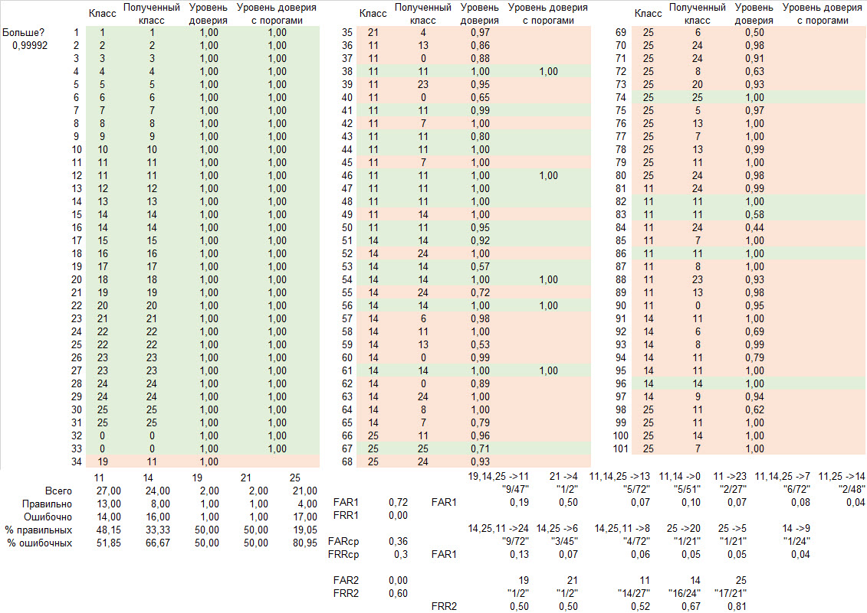
Результат работы сети многослойного персептрона
В результате исследования были протестированы более 20 конфигураций нейронной сети МП и выбрана наиболее оптимальная сеть без переобучения и с наименьшими показателями ошибки обучения и контрольной ошибки, исходя из задачи сведения к нулю вероятности пропуска несанкционированного лица

Slide 16
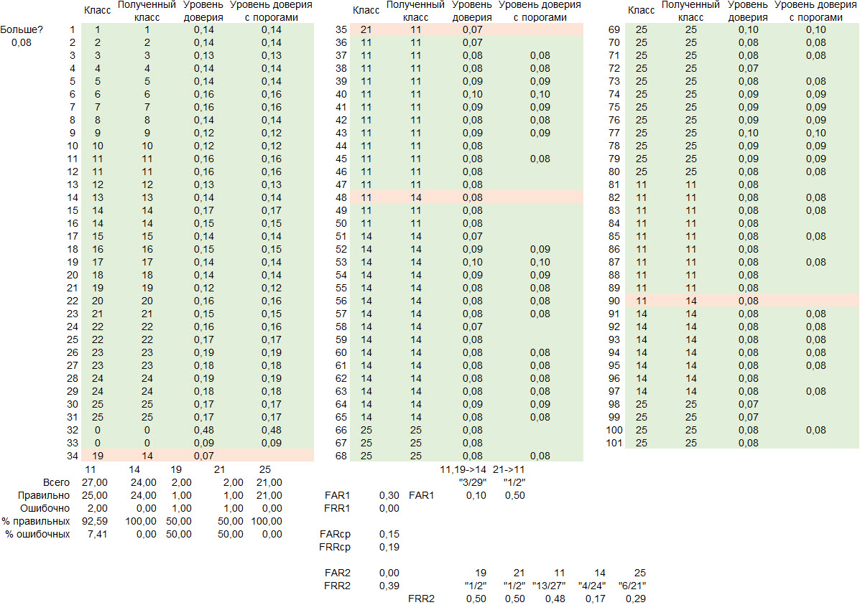
Результат работы вероятностной нейронной сети
В результате исследования была определена конфигурация вероятностной нейронной сети с наименьшими показателями FRR и FAR для тестируемой выборки

Slide 17
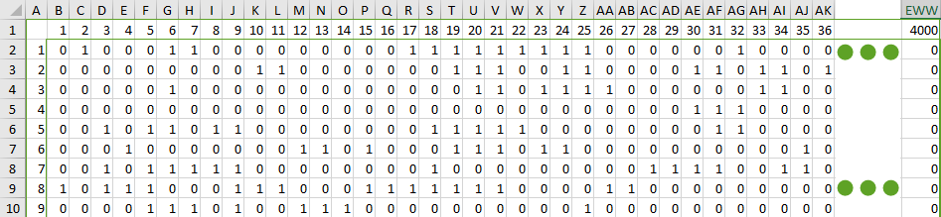
Итоговые результаты тестирования образцов в нейронной сети
В результате исследования определения характеристики FRR и FAR для биометрических обазцов | МП 4000:4000-500-500-26:1 |  | ВНС 4000:4000-33-26:1
 | Все классы контрольных образцов | Без классов с малым количеством образцов | Все классы контрольных образцов | Без классов с малым количеством образцов
FRR, % (не пропуск санкционированного лица) | 60 | 65 | 39 | 31
FAR, % (пропуск не санкционированного лица) | 0
Пример входных данных нейронной сети

Slide 18
Итоги
разработан алгоритм идентификации по термограмме лица
создана и описана с учетом модели нарушителя модель СКУД повышающая надежность существующих решений и убирающая возможность использования муляжа-маски
протестированы различные режимы перехода в оттенки серого и наложения карты градиента, которые использованы для улучшения алгоритма получения изотерм лица
разработан и протестирован на 35 образцах метод определения контура лиц на термограммах
определены конфигурационные характеристики метода выделения овала лица под разрабатываемый алгоритм идентификации
разработан метод получения биометрического образца открытой естественным образом части лица
разработано программное обеспечения определения контурных признаков 9-ю различными способами, с реализацией возможности перехода в оттенки серого из RGB в разных пропорциях, сохранения изображения и бинарной развертки
протестирована работа различных матриц-сверток для определения контурных признаков
выбран лучший способ определения изотерм, который дает более стабильные результаты без излишней информации. Выбранный метод был усовершенствован благодаря переходу в оттенки серого 33R-34G-33B. Доработанный способ получает из открытой естественным образом части лица изотерму в 2 преобразования, вместо 5 преобразований
создана база из более чем 100 образцов изотерм
протестированы более 20 конфигураций нейронной сети МП и выбрана наиболее оптимальная сеть без переобучения и наилучшими показателями ошибки обучения и контрольной ошибки, исходя из задачи сведения к нулю вероятности пропуска несанкционированного лица
определена конфигурация вероятностной нейронной сети с наилучшими показателями FRR и FAR для
тестируемой выборки

Slide 19
Перспективы
рассмотреть возможность выделение изотерм цветного изображения без преобразования grayscale 8 бит, произвести выравнивание белого цвета при переводе в оттенки и улучшения качества распознавания при проведении аутентификации вместо идентификации;
спроектировать методологию обучения нейронной сети в зависимости от условий окружающей среды (количество образцов и ракурсов для одного лица, диапазон рабочих температур, время повторного получения биометрического образца, степень повреждений, ухудшающая качество распознавания).
создать программу автоматической обработки и выделения биометрических образцов матриц температур из видеопотока прибора Testo 875-1 или любого другого сенсора;
разработка плана экспериментов, калибровка параметров алгоритма для повышения качества, стабильности выделения и распознавания биометрических образцов при их динамическом изменении;
автоматизация процесса обучения и распознавания биометрический образцов в нейронной сети;
доработка и калибровка в ходе использования;
разработка полного комплекса СКУД и встраивание в него прибора распознавания.

Slide 20
Спасибо за внимание!

